Slide 1
简介
降水临近预报是指利用雷达回波图1、雨量计等观测数据，结合数值天气预报(NWP)模型，对局部地区降水强度进行极短时间(如0-6小时)预报的问题。
相同点：外形运动特征相似，雷达回波是（0~1）的数值（烟雾浓度）
不同点：降水临近预报 时空序列预测问题
烟雾分割 视频语义分割
已知0-6小时降水图，预测7-12时降水图

Slide 2
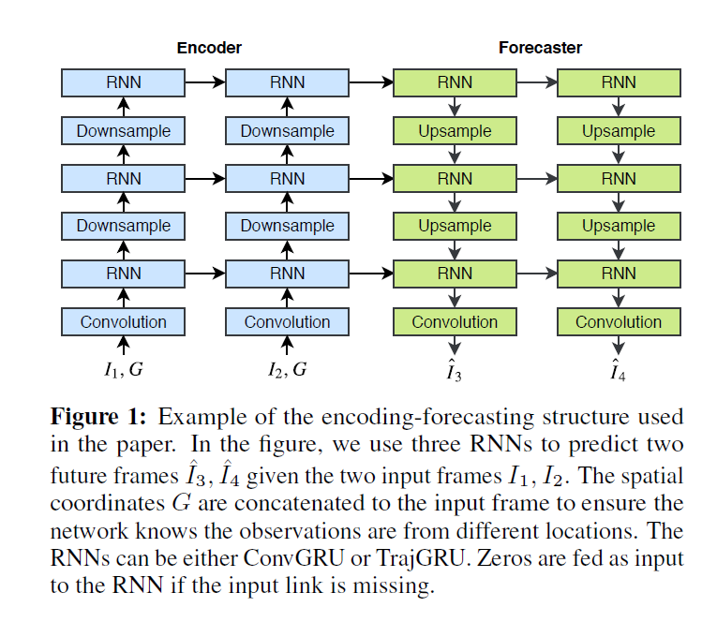
模型结构
RNN：convgru
trajgru（本文提出）
The reason to reverse the order of the forecasting network is that the high-level states, which have captured the global spatiotemporal representation, could guide the update of the low-level states. Moreover, the low-level states could further influence the prediction.

Slide 3
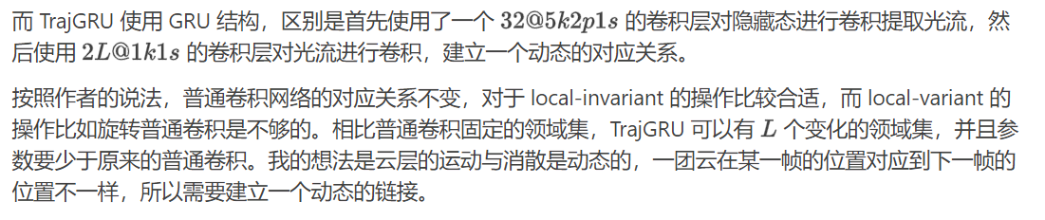
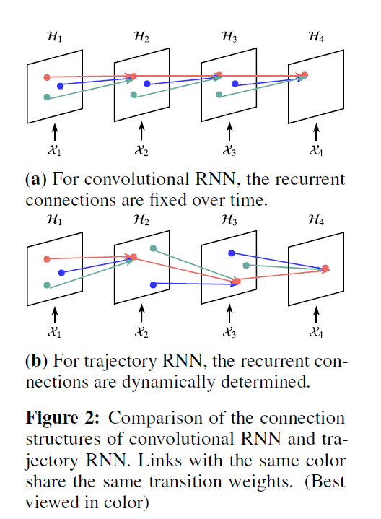

Slide 4
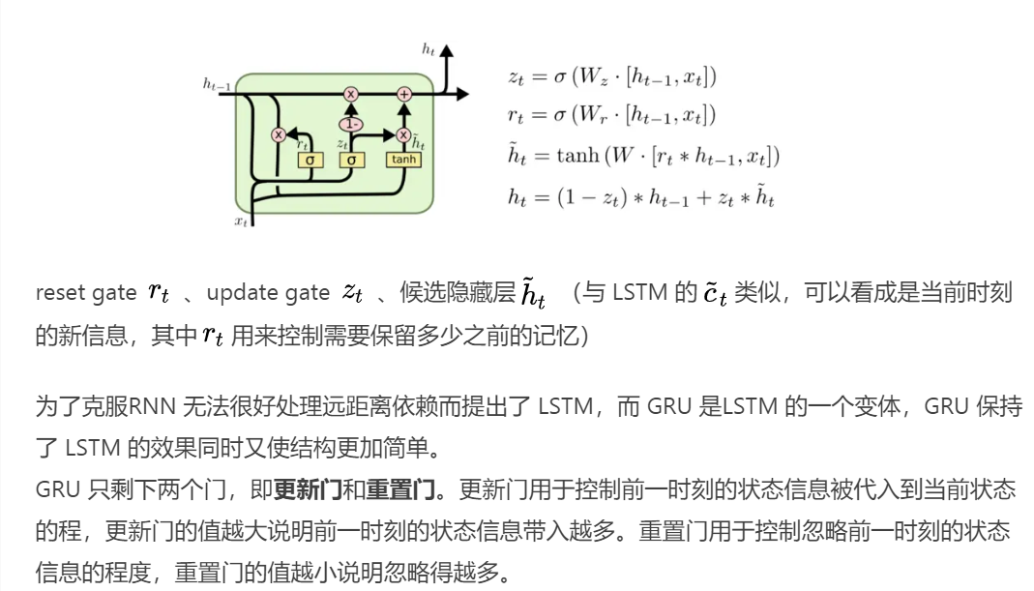
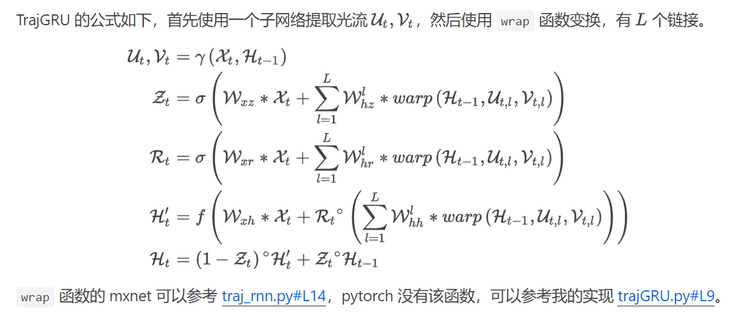
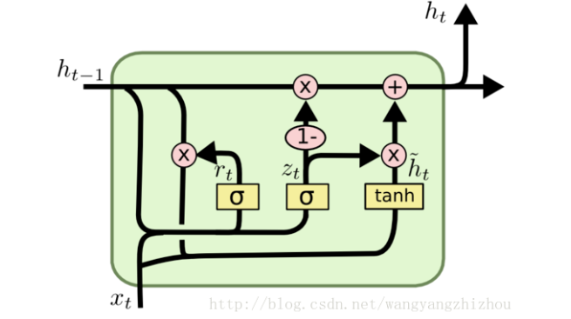
GRU
比较

Slide 5
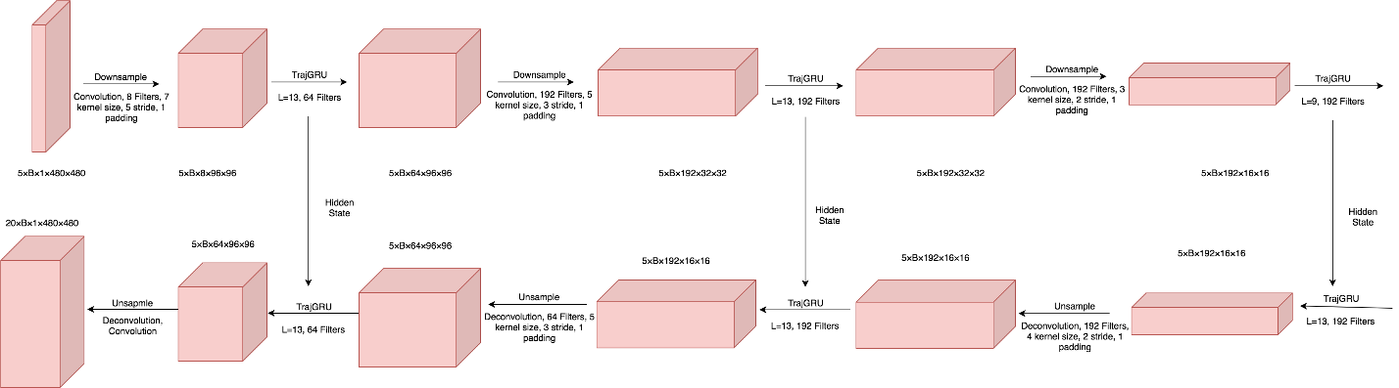
concat
concat
concat
问题：对于降水预报问题，预测效果好时因为：
1.具有对于某一时刻，前一时刻的信息总是相对准确
2.光流网络作为子网络，预测光流的流向作为预测的依据，对于需要预测的目标云具有追踪作用。
对于烟雾检测问题：
1.每一时刻的信息都不准确但是相互之间存在关联
2.光流的预测是否有效？

Slide 6
